Slide 1




MEGÚJULÓ ENERGIÁK
Nevem: Véber Krisztina
Felkészítő tanárom: Ravasz Imréné Ildikó
Iskolám: Herendi Általános Iskola és Alapfokú Művészetoktatási Intézmény
8440. Herend Iskola utca 8.

Slide 2
Az emberek hanyag viselkedése a környezet felé lassan az energiaforrások kimerüléséhez vezethet.
A fenyegető problémák:
légköri szén-dioxid szint növekedése
ózon réteg vékonyodása
túlnépesedés
„Nem a Föld sérülékeny, hanem mi magunk.
A Természet az általunk előidézetteknél sokkal nagyobb katasztrófát is átvészelt már.
A tevékenységünkkel nem pusztíthatjuk el a természetet, de magunkat annál inkább.”
James Lovelock

Slide 3

A MEGÚJULÓ ENERGIÁK FAJTÁI
Napenergia
Vízenergia
Szélenergia
Biomassza
Geotermikus energia

Slide 4
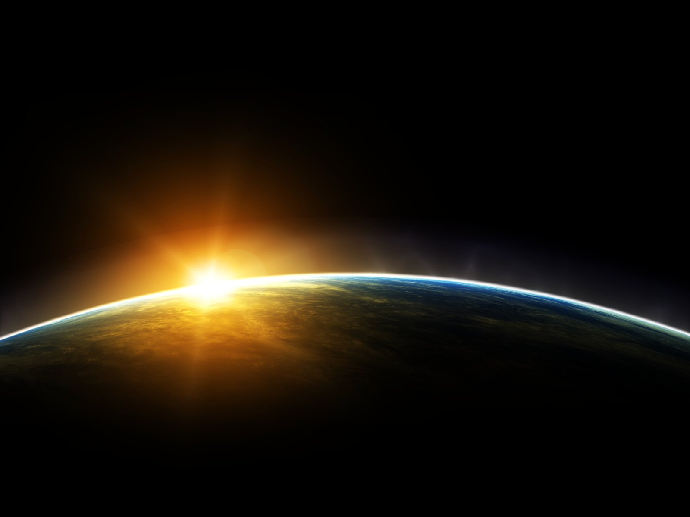
NAPENERGIA…A kezdetekkor
1945 és 1959 között építettek úttörő jellegű szolár házakat.
1954-ben feltalálták a napelemet, ami a nap energiájából villamos energiát állít elő.
A napenergia hasznosítása akkor kezdődött amikor Galileo Galilei feltalálta a lencsét.
1930-1940-ig kísérleteztek a lakásokban a napenergia hasznosításával.

Slide 5
Elsősorban ezek a napelemek látják el a házat energiával.
Udvar/Nyári fal
A nyári falban funkciós gépek vannak s ennek köszönhetően bármit elvégezhetünk itt is.
Az egybefüggő üvegfelület célja a napenergia passzív hasznosítása.
Déli homlokzat
A kerti falon elhelyezett napelemek áramot termelnek a napkollektorok pedig ellátják a családot meleg vízzel.

Slide 6

A Napenergia…Elméletben
Földünk egy hideg és sötét bolygó lenne a Nap nélkül.
A Nap felszínén napkitörések és koronák találhatók.
A Nap nem más mint egy csillag és csak annyiban különbözik tőlük,hogy nagyobb energia kibocsátásra alkalmas illetve a naprendszerben központi szerepet kapott.

Slide 7
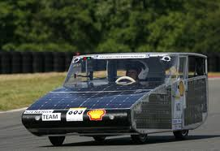
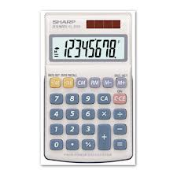
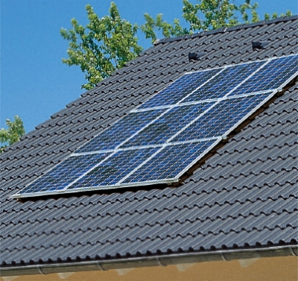
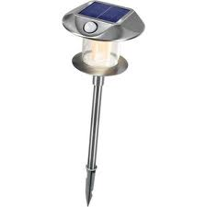
A Napenergia hasznosítása napjainkban
Sok hétköznapjainkban is használatos tárgy működik már napelemmel.
A melegítő és elektromos áramot termelő rendszerek viszonylag új technológiának tekinthetők

Slide 8
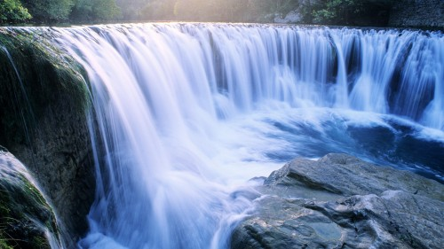
VÍZENEGIA…
Vízerőmű: a víz energiáját villamos energiává alakító műszaki létesítmény
Belegondolt már abba hogy egy pohár vízben hány olyan vízrészecske van amit nem először iszik meg?
Ezek a vízrészecskék bejárhatták a Fekete-tengert vagy akár az Atlanti-óceánt is. Ott elpárologhattak s csapadék formájában bejuthattak a földbe majd egy forráson keresztül akár éppen a hazai patakokba így a nagyobb folyókba s végül a poharunkba. Ez a víz végtelen körforgása.

Slide 9
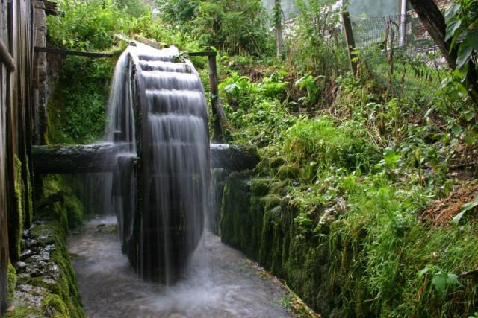
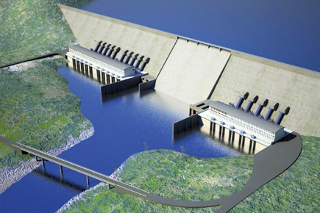
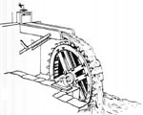
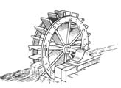
Vízenergia hasznosításának kezdete
Vízimalmokat már az ókori Egyiptomban is használtak
A duzzasztógát lényege az, hogy vízesések létrehozásával áramot termelnek.
Van felül- és alulcsapott vízimalom is.

Slide 10
A vízenergia felhasználásával történő áramtermelés előnyei és hátrányai
ELŐNYEI:
Nem termel szén-dioxidot. A szén-dioxid-kibocsátások által is előidézett globális felmelegedés világszerte magasabb átlaghőmérséklethez és szárazsághoz vezet.
Amíg van elegendő víz addig a vízenergia alkalmas az áramtermelésre
Felépítése után szinte ingyen lehet áramot termelni, nem költséges
HÁTRÁNYAI:
Azzal, hogy duzzasztógátakat létesítenek értékes földterületek, természetes és lakóhelyek veszhetnek el.
Magyarországon már alig található vízerőmű építésére alkalmas helyszín mert a vizes élőhelyek védelme akadályozza ezt.
A gátak felépítése sok pénzbe kerül.

Slide 11
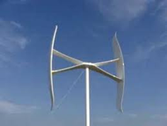
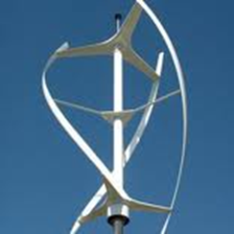
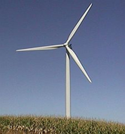
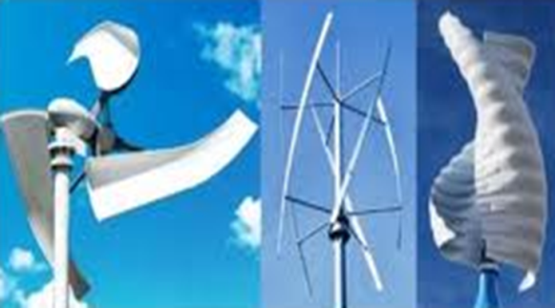
Szélenergia
Mi a szélenergia?
A szél az egyenlőtlen erősségű napsugárzás hatására alakul ki. A légkörben található melegebb légrétegek sűrűsége kisebb az őket körülvevő hűvösebb légtömegekénél. A meleg levegő felfelé száll.
A felszálló levegő helyére áramló hűvösebb légtömegeket nevezzük szélnek.
Szélkerekek, szélturbinák:
Többféleképpen tehetünk különbséget a szélturbinák között, pl.: használati formájukat tekintve vannak áramtermelő és vízszivattyúzó szélkerekek, de csoportokra bonthatjuk őket teljesítményük, alkalmazásuk, vagy rögzítettségük szerint is.

Slide 12
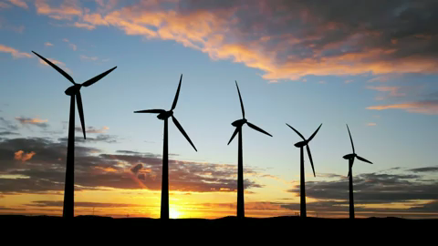
A szélenergia története
Szélenergia-hasznosítás: energiahasznosítási módszer, amely folyamatosan erős széljárású területeken, közvetlen munkavégzésre vagy elektromos energia előállítására kialakított szélerőgéppel történik.
A szelek pusztító erejétől már régóta tart az ember és ilyen régóta próbálkozik a hasznosításával.
Az első szélerőmű 1941-ban létesült Vermort államban ez négy év múlva egy katasztrófa miatt tönkre is ment.
Az első szélmalmot valószínűleg a perzsák építették
Jelentős előrelépés volt amikor 1970-ben megépítettek egy olyan gépet, mely 200 családot ellátott energiával.

Slide 13
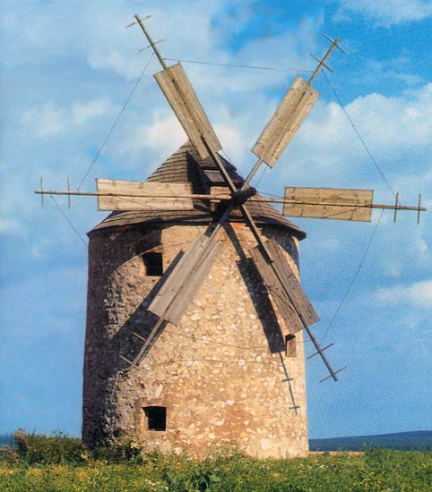
Dániában közel 1000 közepes teljesítményű szélgenerátor üzemel.
Szélerőműveket ott érdemes építeni ahol állandó az erős szél, tehát tengerpartokon vagy dombvidéken.
A szélerőműveket általában két módon üzemeltetik:
1. Szigetüzemben, a villamos energiát saját célra, az elosztóhálózattól függetlenül hasznosítják.
2. A villamos áramot közcélú elosztóhálózatra kapcsolva.
Hálózati csatlakozásnál ezeket kell ellenőrizni:
feszültség
frekvencia
áramerősség

Slide 14
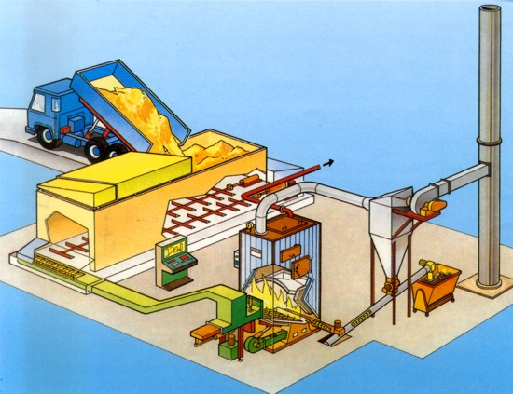
BIOMASSZA
Áramtermelés biomasszával
Minden növényi és állati eredetű anyag a biomasszához tartozik, még az állati hulladékok és a szennyvizek is. Az úgynevezett energianövényeket azért ültetik, hogy később fűtőanyagként hasznosíthassák. A biomasszát gőzkazánokban égetik el. A keletkező gőz egy turbinát forgat meg, mely működésbe hozz egy a villamos energiát termelő generátort.
A lakossági szennyvízből nyert metángáz égetésével hő és villamos energia állítható elő.
Mi is az a biomassza?
A szárazföldön vagy a vízben található élő vagy nemrég elhalt szervezetek testtömege.

Slide 15
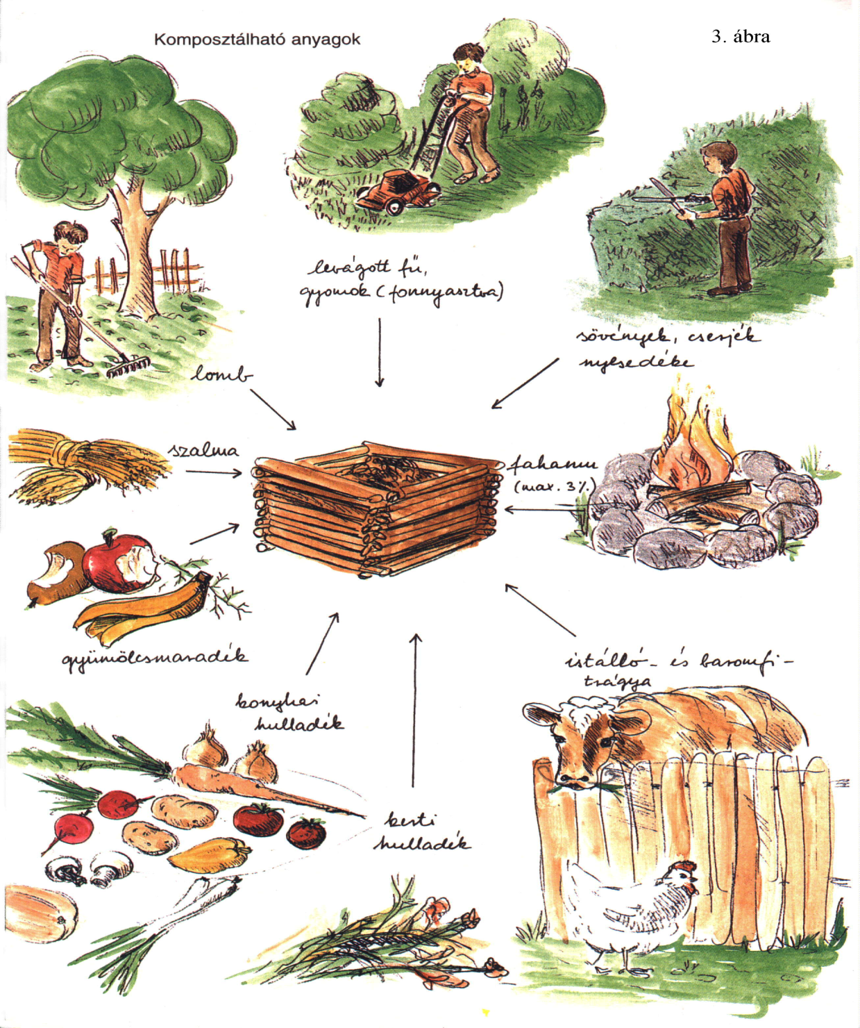
A biomassza hasznosítása
Szilárd biomassza hasznosítása
- talajerő visszapótlása
- a növénytermesztésben
- az állattartásban
- ipari felhasználásban
- energiatermelésre
Folyékony biomassza hasznosítása
üzemanyagként
kenőanyagként
fűtőanyagként
élelmiszer alapanyagként

Slide 16
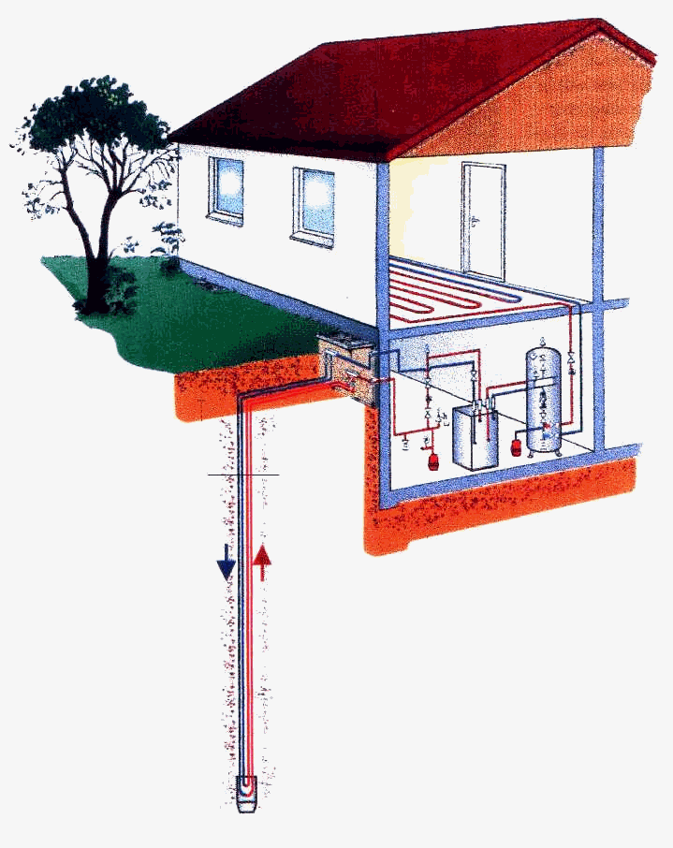
Geotermikus energia
Elektromos energia termelés a geotermikus energia felhasználásával
A felszín alatti magas hőmérsékletű területekig lefúrt mesterséges kutakba vizet pumpálnak. Ha a víz felmelegedett, kiszivattyúzzák. A felszínre hozva a meleg víz lakóházak fűtésére, illetve ha elég forró, gőzturbinák meghajtására és így elektromos energia termelése is használható.
Az geotermikus energia egy mélyen a földfelszín alatt található rétegből, a forró földköpenyből származik

Slide 17
Geotermikus energia felhasználásának:
Előnyei:
A geotermikus energia használata során nem keletkeznek szennyező égéstermékek, káros anyagok.(ha csak nem számítjuk ide a magas sótartalmú lehűtött vizet, amelyet vissza kell juttatni a mély rétegekbe)
A geotermikus erőművek üzemeltetési költsége igen alacsony.
Hátrányai:
Nem könnyű geotermikus erőművek létesítésére alkalmas helyszínt találni.
Telepítésük költségigényes
A nem kellő gonddal üzemeltetett kutak kimerülhetnek, és sok esetben csak évtizedek múltán válnak újra használhatóvá.
A kutakból szennyező, ártalmas gázok és különböző ásványi anyagok is a felszínre kerülhetnek, amelyek közömbösítése gyakran problémát okoz.

Slide 18
Ha az ember figyelne környezetére, nem szennyezné azt, elkerülhetők lennének a globális problémák….
Én csak azt tudom javasolni magam nevében, hogy védjük környezetünket mert idővel lehet, hogy olyan nagy károkat teszünk amelyek visszafordíthatatlanná válnak.
Vigyázzunk a Földre, hogy az utókor nemzedékeinek is élhető bolygója legyen!

Slide 19

ROSSZ VÁLASZ

Slide 20
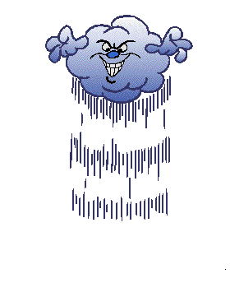
ROSSZ VÁLASZ

Slide 21

ROSSZ VÁLASZ

Slide 22

HELYES

Slide 23

Ügyes vagy!!!

Slide 24

SZUPER!!! Helyesen válaszoltál!!! ☺

Slide 25
Teszt ☺
A Nap nélkül semmi nem lenne más
I
H

Slide 26

Dániában kevés a szélerőmű
H

Slide 27
A geotermikus energia alatt a Föld melegét értjük.
H

Slide 28
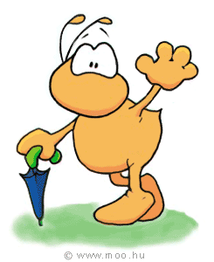

Slide 29
bibliográfia
www.alternativenergia.hu/tag/biomassza-eromu
bionatura.blog.hu/2012/08/01/programajanlo_komposztgazda_tanfolyam
noncsy75.ingyenblog.hu
www.visiongraphics.hu/index.php?p=reference&refid=252&l=hu
kitekinto.hu/afrika/2011/10/14/az_els_modern_haboru_a_vizert
istenbizony.hu/2012/09/vizesesek
enfo.agt.bme.hu/drupal/node/6073
index.hu/tech/hardver/oko260508
www.argep.hu/trend/NAPE/Napelemes-ora.html
www.pirex.hu/irodaszerek/irodatechnika/sharp-szamgep-el250s.html
www.olasznapelem.hu
www.hdwallpapers.in/sun_glow_abstract-wallpapers.html
ventuspark.net
www.nyf.hu/others/html/kornyezettud/megujulo/Startpage/index.html
www.hdwallpapersarena.com/hd-wallpapers.html
nagytibi.blogspot.hu/2011/04/foldgomb.html
www.abbcenter.com/startpage.php?tema=animaciok

